Slide 1



Computer Networks
Jan – May 2016
รศ.ดร.อนันต์ ผลเพ่ม
Assoc. Prof. Anan Phonphoem, Ph.D.
anan.p@ku.ac.th http://www.cpe.ku.ac.th/~anan Computer Engineering Department Kasetsart University, Bangkok, Thailand

Slide 2
Data Communication Review
Communication Concept
Communication Concept
■
Physical Connectivity
Layering Concept
Data Link Protocols
LAN

Slide 3
How can
the communication happen ?

Slide 4





Data Communication
Hi
Hi
Hi How are you
doing?
How are you
Hi How are you
doing?
How are you
doing?
doing?
Computer
User
01010001
10010001
01010100
01010001
10010001
01010100

Slide 5



Data Comm. Components
1 Message
Hi
How are you doing?
5 Protocol
2 Sender
3 Receiver
4 Medium

Slide 6


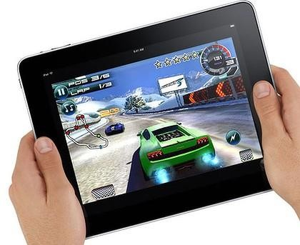
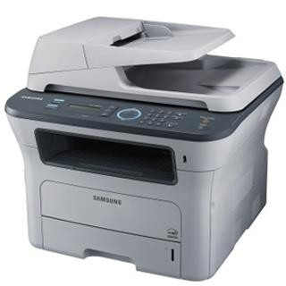
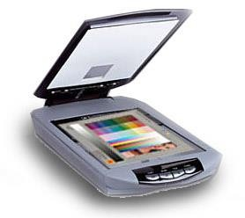
Networks
Set of Devices
Media Links

Slide 7


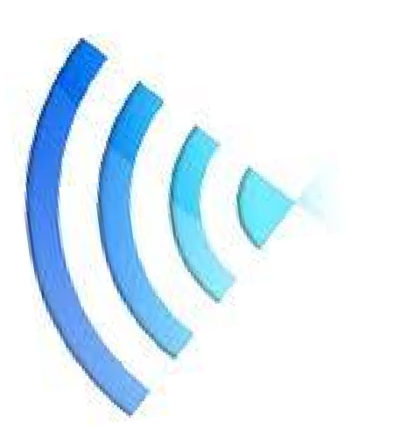


Networks
Set of Devices
Media Links

Slide 8
Data Communication Review
Communication Concept
Physical Connectivity
Physical Connectivity
■
Layering Concept
Data Link Protocols
LAN

Slide 9
Line configuration
Defines the attachment of communication
devices to a link
A link – A physical communication pathway
2 possible configurations
Point-to-point
Multipoint

Slide 10
Point-to-point
Link
Satellite dish Satellite dish

Slide 11
Multipoint
Link

Slide 12
Topology
The way a network is physically or logically
layout
2 or more devices connected to a link
2 or more links form a topology

Slide 13
Mesh Topology
Each device has a dedicated point-to-point link
total links = n(n-1)/2
Notes:
ข้อดีคือ เร็ว ข้อเสียคือ เปลืองเงินแพงโคตร ญี่ปุ่นใช้คำนวณพยากรณ์อากาศ ความคงทนสูง เครื่องใดพังเครื่องอื่นสามารถคุยต่อได้

Slide 14

Star Topology
Each device has a dedicated point-to-point
link to a central controller (Hub)
PWR
_{10M100M} 1 2 3 4 5 6 7 8 9 101112 ACTACT
1 2 3 4
5 6 7 8
9 10 11 12
UPLINK
COLCOL
SWITCH 131415161718192021222324
13 14 15 16
17 18 19 20
21 22 23 24
Notes:
Star มี hub ตรงกลาง ถ้าจำนวณเครื่องน้อยกว่า Mesh ถูกกว่า แต่ถ้าจำนวนเครื่องมากกว่า star ถูกกว่า

Slide 15

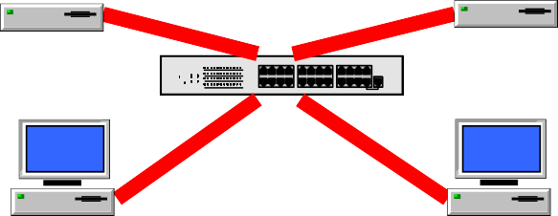
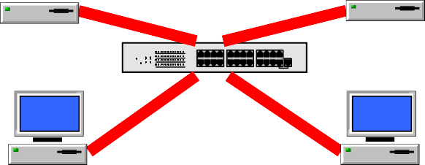
Tree Topology
A variation of star
PWR
10M100M ACTACT
1 2 3 4 5 6 7 8 9 101112
1 2 3 4
5 6 7 8
9 10 11 12
UPLINK
COLCOL
SWITCH 131415161718192021222324
13 14 15 16
17 18 19 20
21 22 23 24
10M100M
_{PWR} ACTACT
1 2 3 4 5 6 7 8 9 101112
1 2 3 4 5 6 7 8 9 10 11 12
UPLINK
COLCOL
SWITCH 131415161718192021222324
13 14 15 16 17 18 19 20 21 22 23 24
10M100M
_{PWR} ACTACT
1 2 3 4 5 6 7 8 9 101112 1 2 3 4 5 6 7 8 9 10 11 12
UPLINK
COLCOL
SWITCH 131415161718192021222324 13 14 15 16 17 18 19 20 21 22 23 24
Notes:
Star หลายตัวต่อ กัน Hybrid

Slide 16
Bus Topology
Each node connects to the Bus (a long
cable running as a backbone)
Terminator
Notes:
เส้นเดียวต่อกันไปยัง backbone มีตัวปิด Terminator ไว้กำจัดสัญญาณไม่ให้สะท้อนกลับ ใช้วิธีการ CSMA ที่เช็คว่าในสายมีมครพูดอยู่มั้ยถ้าไม่ว่างจะไม่ส่ง
แต่หากไม่มี Terminator สายสัญญาณจะไม่ว่างตลอดเวลาทำให้ส่งไม่ได้ โดยรวมแล้ว Terminator ทำหน้าที่เป็น resistor โดยทำเป็น impedance matching
สายเป็นสาย Coaxial เป็นการเชื่อมต่อที่ล่าสมัยแล้ว

Slide 17
Ring Topology
Each device has a dedicated point-to-point
with its neighbors
Notes:
เวลาส่งก็ส่งไปเรื่อยๆ

Slide 18
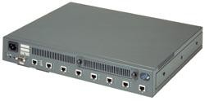
Ring Physical Topology
IBM 8272 Token Ring LAN Switch
http://www.lordsnet.com/New8272.htm
Notes:
การต่อแบบชีวิตจริงของ Ring คือข้างในเป็น Token Ring แต่ดูเหมือน Star

Slide 19

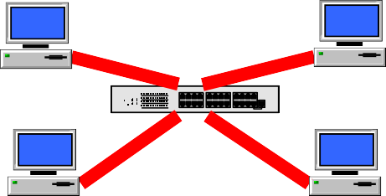
Hybrid Topologies
PWR
10M100M ACTACT
1 2 3 4 5 6 7 8 9 101112
1 2 3 4
5 6 7 8
9 10 11 12
UPLINK
COLCOL SWITCH
131415161718192021222324
13 14 15 6
17 18 19 20
21 22 23 24
1
10M100M
PWR ^{ACTACT}
1 2 3 4 5 6 7 8 9 101112 1 2 3 4 5 6 7 8 9 10 11 12
UPLINK
COLCOL
SWITCH 131415161718192021222324 13 14 15 16 17 18 19 20 21 22 23 24

Slide 20
Transmission mode
The direction of signal flows between two
linked devices
Three types of transmission modes
Simplex
Half-duplex
Full-duplex
Notes:
ข

Slide 21
Data Communication Review
Communication Concept
Physical Connectivity
Layering Concept
Layering Concept
■
Data Link Protocols
LAN

Slide 22
Computer Communication Model
Modularity
Well-defined interfaces
Well-defined functions and protocol

Slide 23

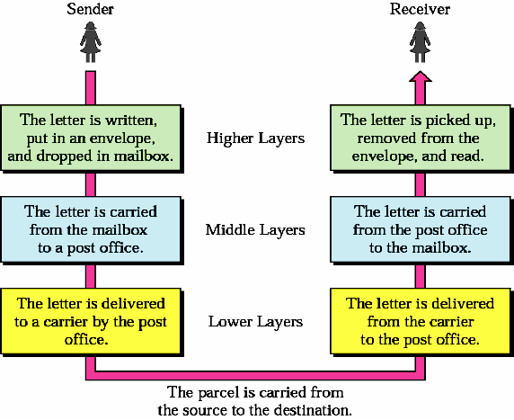






Transmit a letter

Slide 24




Layered Architecture
User
•Applications
•Allow interoperability
•Ensure reliable data transmission
•Moving data
•Physical connections
User Support
Transport
Network Support
Network
Notes:
ข้อดีเสีย แบ่งเป็นท่อนใหญ่ๆ คือแต่ละท่อนต้องทำงานเยอะขึ้น ถ้าก้อนเล็กทำงานนิดเดียวแต่ต้องมีการคุยกันะหว่างก้อนเยอะขึ้น
Transport คือส่งอย่างเดียวถึงมั้ยได้มั้ยไม่สน
Network Support คือส่งแบบไหนส่งยังไง Manchester

Slide 25
Layering Concept
Interfaces between layers (Physical)
Peer-to-Peer process (Logical)
Notes:
Physical จะให้ได้เฉพาะชั้นที่ติดๆกัน
Logical คือชั้น3คุยกับชั้น3ของอีกเครื่องได้ Peer to Peer

Slide 26






1. Interfaces between layers
(Physical)
5
4
Above
3
2
Below
1
Notes:
3เรียก 2 4 ได้

Slide 27









2. Peer-to-Peer process
(Logical)
5
4
3
2
1
5
4
3
2
1
Notes:
ชั้น4คุยกับชั้น4ของอีกข้างนึงได้

Slide 28
Open Systems Interconnection
(OSI) Model
User
Application Presentation Session
7
6
5
User Support
Transport
4
Transport
Network Data Link Physical
3
2
1
Network Support
Network

Slide 29
OSI Model
7 Application
6 Presentation
5 Session
4 Transport
3 Network
2 Data Link
1 Physical
User service
Translate format, encrypt
Session manage, checkpoints Reliable end-to-end (whole message) Packet end-to-end (across network)
Node-to-node (same network segment)
Physical

Slide 30
OSI model
“It’s just a model”
TCP/IP
7
Application
Presentation Session Transport Network Data Link Physical
6
5
4
3
2
1
Applications
TCP/ UDP
IP
Data Link
Physical

Slide 31
TCP/IP Protocol Suite
(Internet Model)
5
Applications
User service and interface
4
Transport
Process delivery + Error (TCP/UDP) Reliable end-to-end (whole message)
3
Network
Move packets from source to destination Packet end-to-end (across network)
2
Data Link
Provide frames
Node-to-node (same network segment)
Transmission bit streams
(mechanical and electrical spec)
1
Physical

Slide 32


Direct connection
5
Application
5
Application
4
Transport
4
Transport
3
Network
3
Network
2
Data Link
2
Data Link
1
Physical
1
Physical

Slide 33
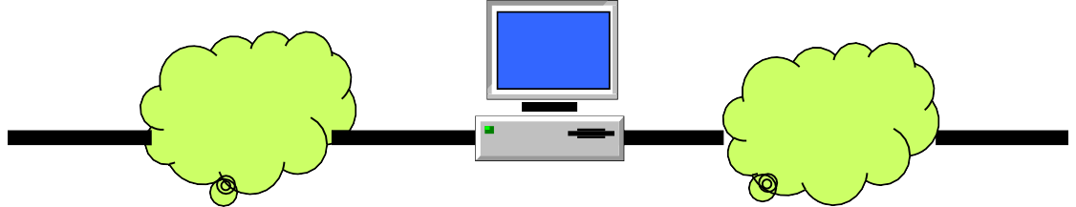


Connection via intermediate nodes
Link
Link
5
4
3
2
1
Application Transport Network Data Link Physical
5
4
3
2
1
Application Transport Network Data Link Physical
Network
Notes:
Data link ซ้ายไม่ได้คุยกับขวา แต่คุยกับตัวกลาง เป็นตัวเชื่อมต่อ เพราะตัวซ้ายขวาอาจใช้ Topology ไม่เหมือนกันก็ได้ คือจากซ้ายลงมาถึงPhysical แล้วจะออกไปเช็คต่อกลายเป็ฯ Node2Node Delivery โดนตัวกลางทำหน้าที่เป็น Routing ทำหน้าที่หาเส้นทาง

Slide 34

Data Flow in a station
Hello
5
4
3
2
1
Application
5
Hello
Encapsulation
Transport Network Data Link Physical
4 | 5 | Hello
3 | 4 | 5 | Hello
2 | 3 | 4 | 5 | Hello | T
1001101001011101011
Notes:
เวลส่งก็จะมี Payload ด้วยคือพวก Header Tail

Slide 35
Data Communication Review
Communication Concept
Physical Connectivity
Layering Concept
Data Link Protocols
Data Link Protocols
■
LAN

Slide 36
TCP/IP Protocol Suite
Physical characteristics of interface Stream of Bits (e.g., 001010100100) Line config. (e.g., point-to-point) Topology (e.g., bus, star)
Transmission mode
(e.g., half-duplex, full-duplex) Encoding
Error detection (and correction)
5
4
3
2
Application
Transport Network Data Link
1
Physical

Slide 37
TCP/IP Protocol Suite
5
4
Application
Transport
Network Data Link
Line Discipline Flow Control Error Control
3
2
1
Physical

Slide 38


Data Link Control
Line Discipline
Who Should send data and When ?
How much data may be sent?
How can errors be Detected and correct?
Flow Control
Error Control

Slide 39


Data Link Control
ENQ / ACK
Poll / Select
Line Discipline
Flow Control
Error Control

Slide 40
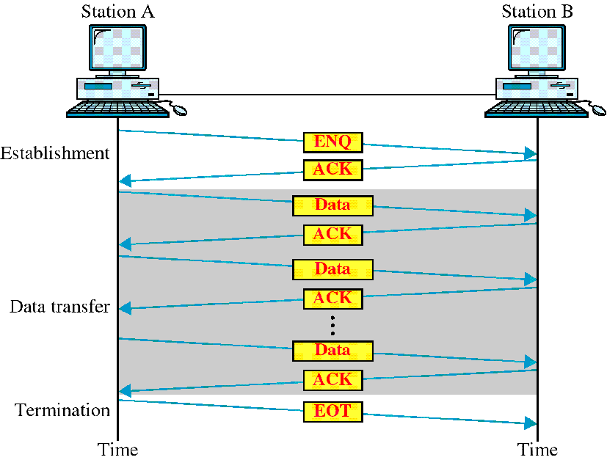
Line Discipline: ENQ/ACK

Slide 41
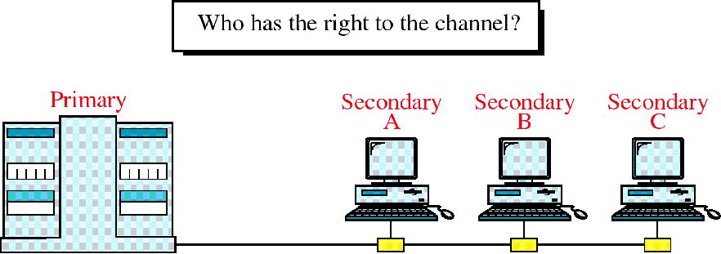
Line Discipline:Poll/Select
Primary-secondary communication Multipoint Discipline

Slide 42





Data Link Control
Line Discipline
a set of procedures used to restrict the amount of data that the sender can send
Stop-and-wait
(one frame at a time)
Sliding window
(several frames at a time)
Flow Control
Error Control

Slide 43
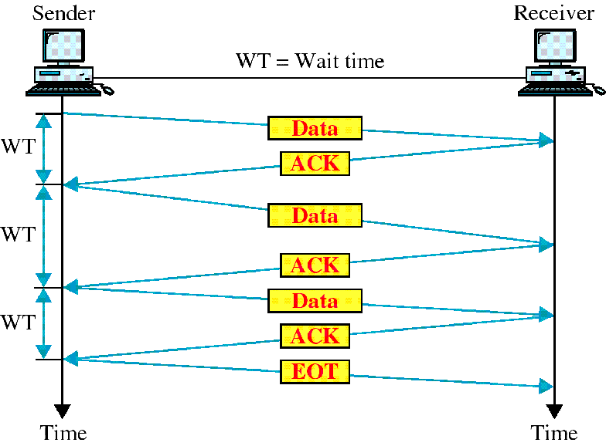
Stop-and-wait

Slide 44
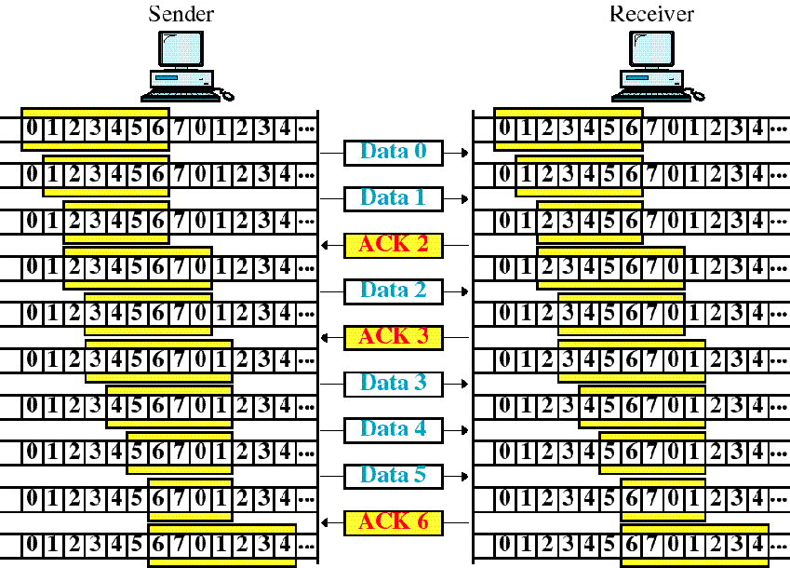
Sliding window
Notes:
วินโดคือกล่องที่จะส่งได้ ถ้าส่งหมดก็ต้องลอง Ackทีได้รับกลับมา

Slide 45
Data Link Control
Line Discipline
Flow Control
Stop-and-wait ARQ
Error Control
Sliding window ARQ
Go-back-n
Selective-reject

Slide 46
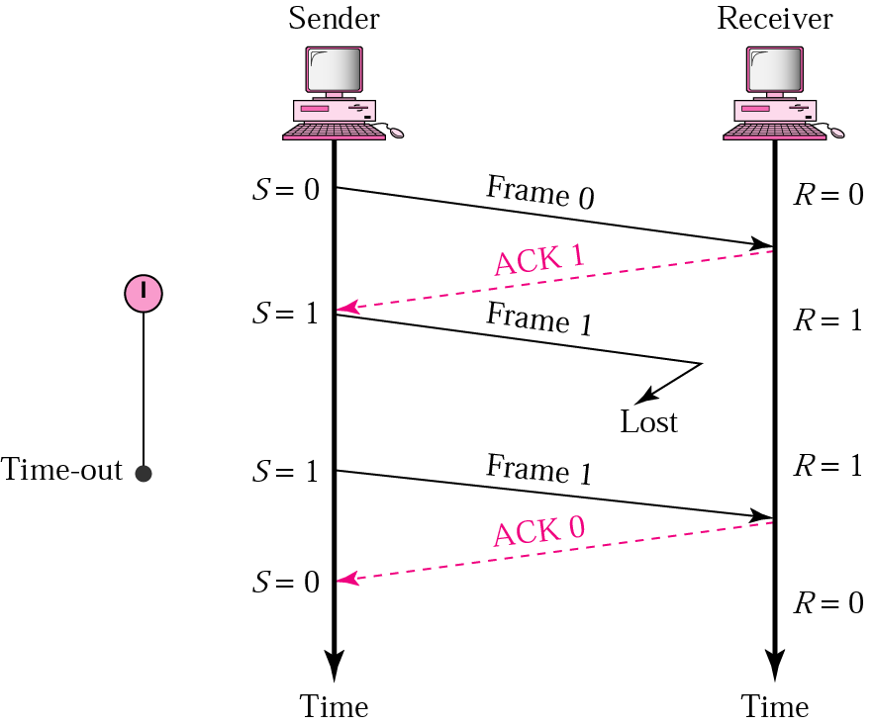
Stop-and-wait ARQ: Lost data frame

Slide 47


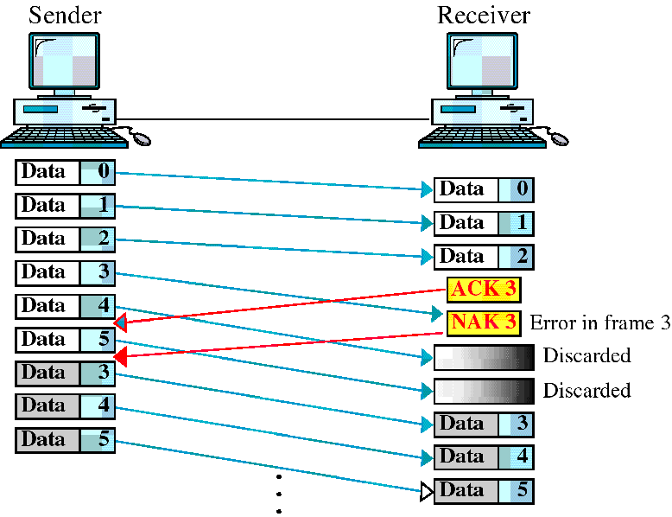
Sliding Window
Go-back-n: Damaged data frame
Notes:
ACK 3 จะเอา3
NAK 3 เฟรม3ผิด

Slide 48
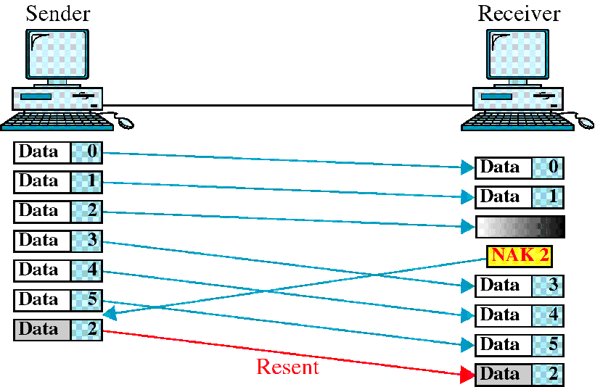
Sliding Window
Selective-reject: Damaged data frame

Slide 49
Data Communication Review
Communication Concept
Physical Connectivity
Layering Concept
Data Link Protocols
LAN
LAN
■

Slide 50
Local Area Networks
Project 802
Ethernet
Token Ring
FDDI

Slide 51
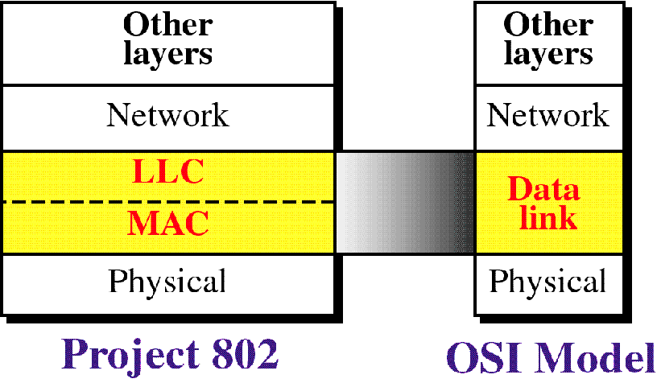
OSI Model and Project 802
LLC: Logical Link Control
MAC: Medium Access Control

Slide 52
 | IEEE 802 LAN Std. Family
802 |  | Overview and Architecture
802.1 |  | Network Management
802.2 |  | Logical Link Control (LLC)
802.3 |  | CSMA/CD - Ethernet
1802.3 |  | Conformance Test Methodology for IEEE 802.3
802.4 |  | Token Passing Bus
802.5 |  | Token Ring
802.6 |  | Metropolitan Area Network (MAN) : DQDB
802.7 | Broadband LAN
802.8 | Fiber Optic
802.9 | Isochonous LAN
802.10 | Integrated Service Security
802.11 | Wireless LAN
802.12 | Demand Priority
802.15 | Wireless PAN
802.16 | Broadband Wireless Access (Wireless MAN)
802.17 | Resilient Packet Ring
802.18 | Radio Regulatory

Slide 53
IEEE 802 LAN Std. Family
Layer 3-7
802.2 Logical Link Control (LLC) |  |  |  |  | Layer 2 Data Link
802.3 CSMA/CD | 802.4 Token Bus | 802.5 Token Ring | 802.11 Wireless LAN | MAC
 |  |  |  | _{PHY} Layer 1 Physical
Notes:
Mac ของแต่เราตัวจะไม่สามารถเอามาใช้ด้วยกันได้ เช่น Token Ring ใช้กับ Token Bus ไม่ได้จึงใช้ LLC ในการเชื่อมให้ทำงานได้เรียกว่า Cross-Layer Design

Slide 54
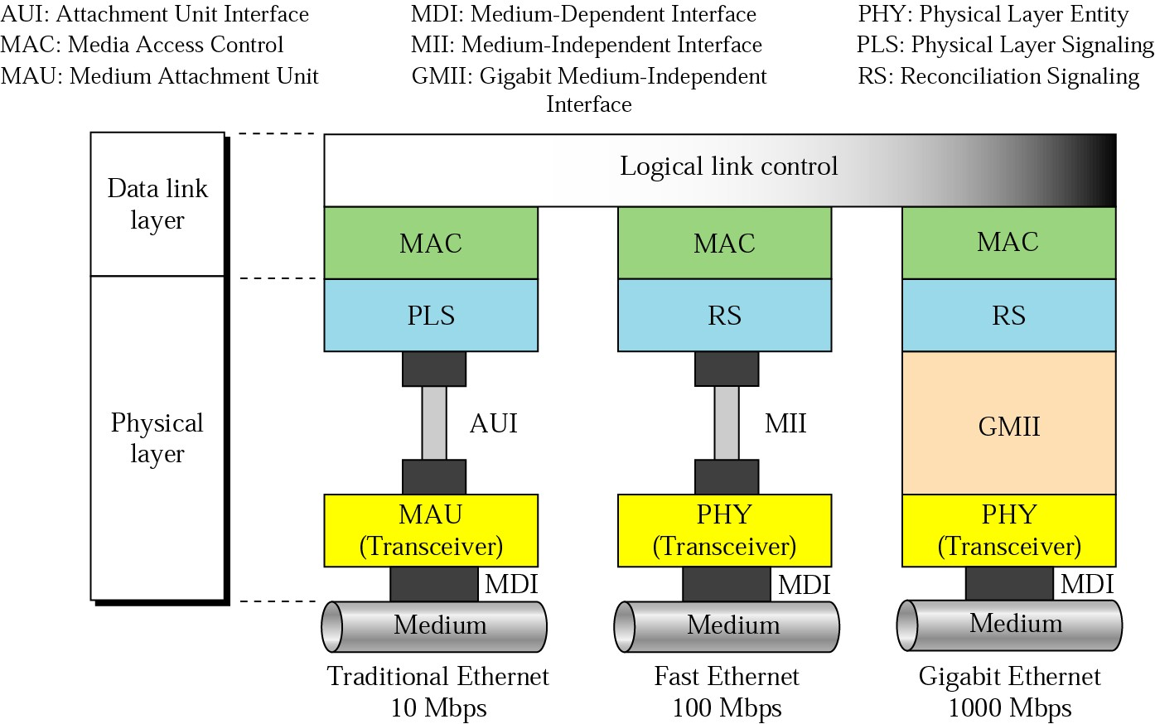
3 Generations of Ethernet

Slide 55
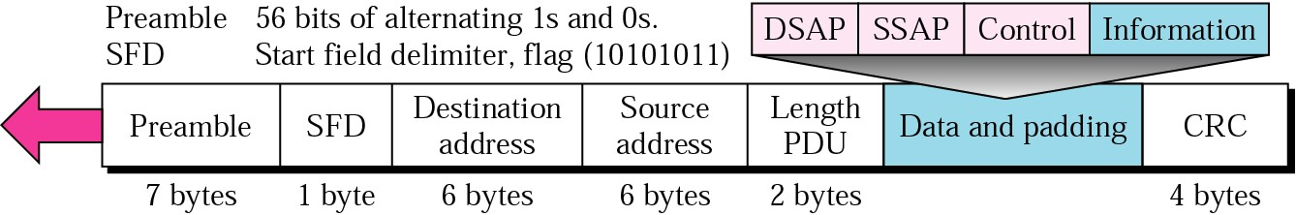
802.3 MAC Frame
Preamble + SFD ➔ Flag in HDLC

Slide 56
Ethernet Address
Unicast Address (for source and Destination) | 00-E0-00-AB-04-50
Broadcast Address | FF-FF-FF-FF-FF-FF
Multicast Address range of 01-00-5E-00-00-00 to 01-00-5E-7F-FF-FF | 01-00-5E-40-12-03
Notes:
มี 6 Byte 3 Byte แรกเป็นของบริษัท 3 Byte หลังอยู่เป็นของunique id

Slide 57
Ethernet
For Baseband:
Manchester Encoding
For Broadband:
Differential PSK
Support up to 100 Mbps

Slide 58
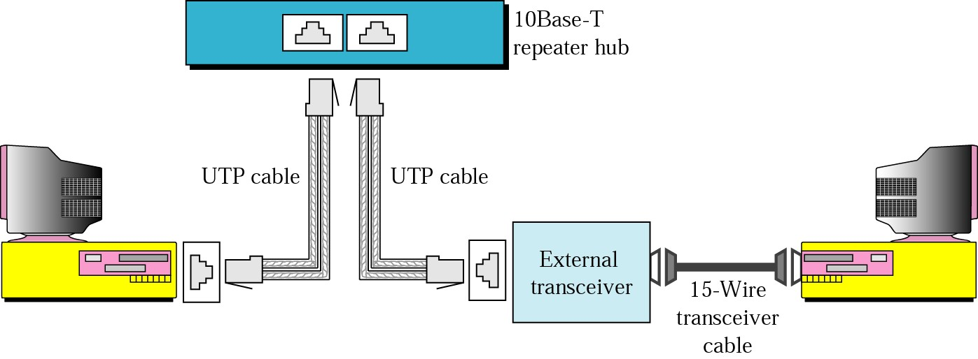
10BaseT

Slide 59

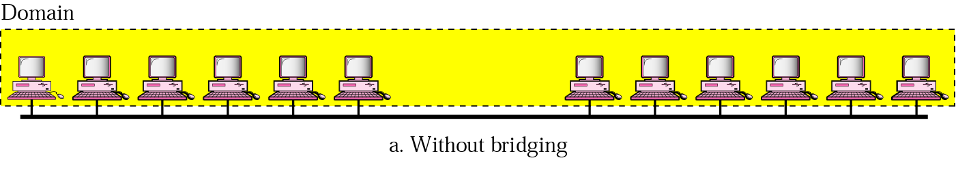
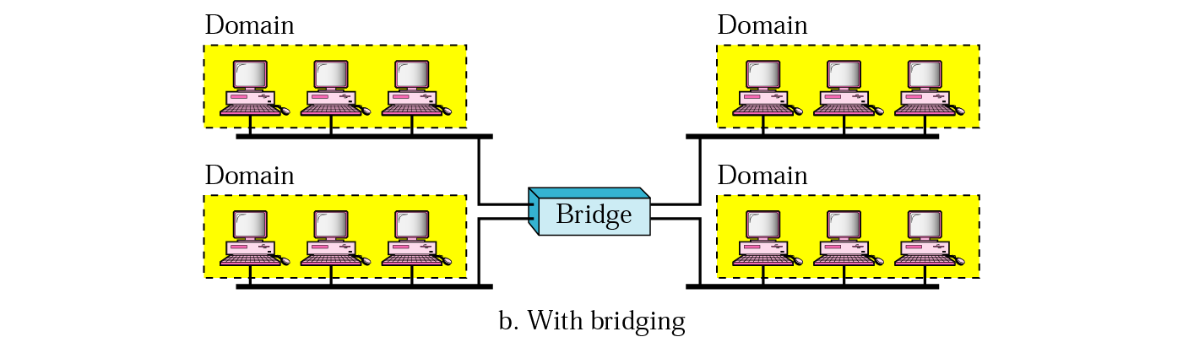
Collision Domain
Notes:
CSMA/CD ฟังก่อนส่งถ้าเกิด Collision จะทำให้ส่งต่อไม่ได้ คุยได้ 1 คู่ Collision Domain และ Broadcast Domain คือทั้งอัน
ถ้าเกิด Collision จะ Detect collision ด้วย CSMA/CD จะวัดด้วยสัญญาณแล้วถ้าเกิดมีคนส่งอยู่แล้วฟังไปด้วยอยู่ดีๆจาก3 Volt เป็น 5 1 จะรู้ว่าเกิด Collisionแต่ไม่รู้ที่ไหน
ดังนั้นถ้าเกิดนCollision ที่Domain A จะไม่ส่งผลกระทบต่อ Domain อื่นๆ คุยได้4คู่ Collision Domain คือแต่ละDomain แต่ Broadcast Domain คือทั้งอัน
Bridge ทำงานที่ Layer 2 และ 1 เพราะทำหน้าที่ทั้งเลือกทิศทางและทำหน้าที่ Repeater ด้วยในเวลาเดียวกัน

Slide 60
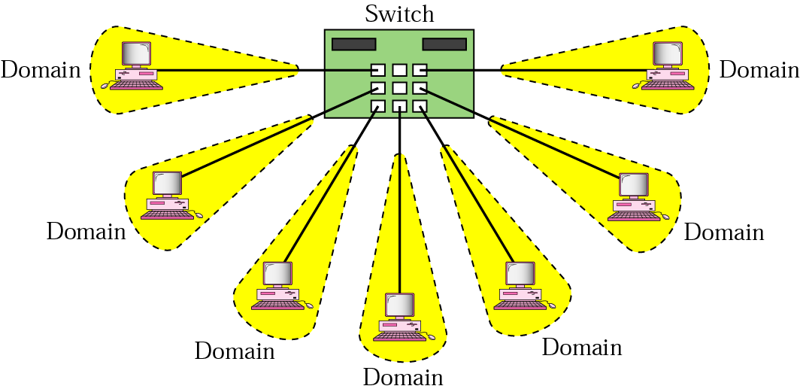
Switched Ethernet
Notes:
Switch ก็คือ Bridge ที่แยกออกจนเหลือตัวๆเดียว

Slide 61
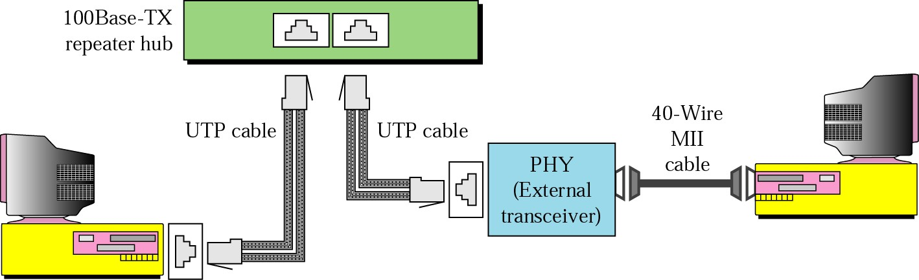
100Base-TX

Slide 62
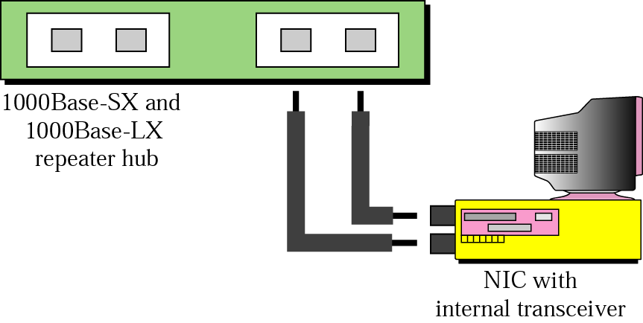
1000Base-X

Slide 63
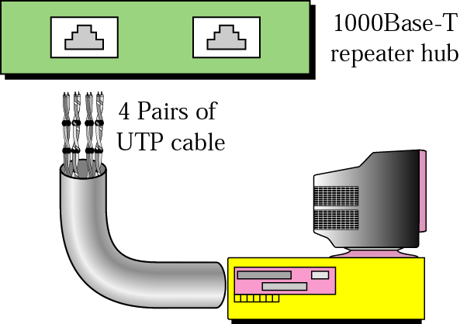
1000Base-T

Slide 64
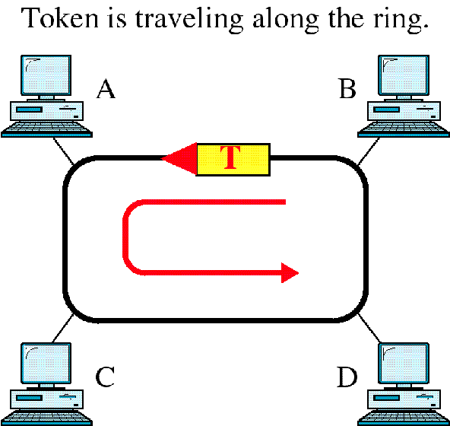
Token Passing
Notes:
Token ทางแก้:
อาจจะ Generate Token ใหม่

Slide 65
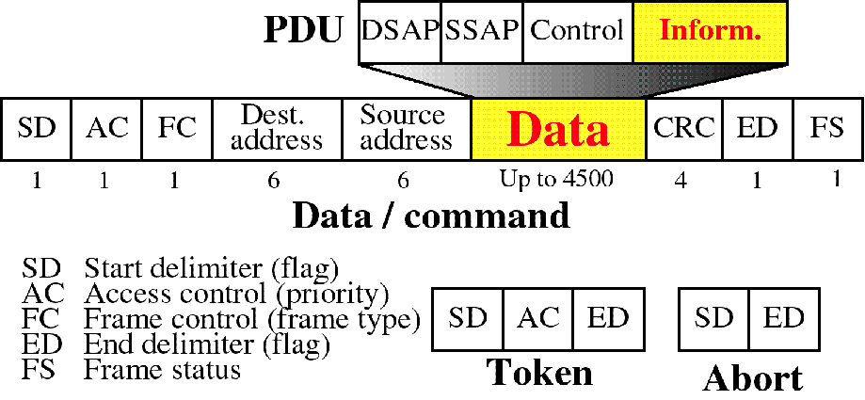
Token Ring Frame

Slide 66
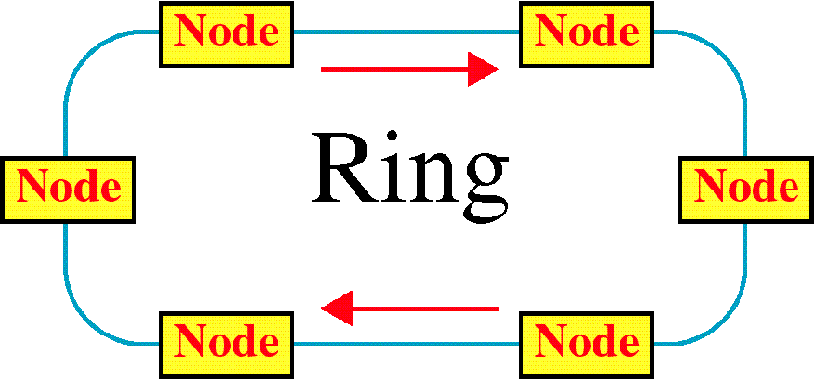
Token Ring

Slide 67
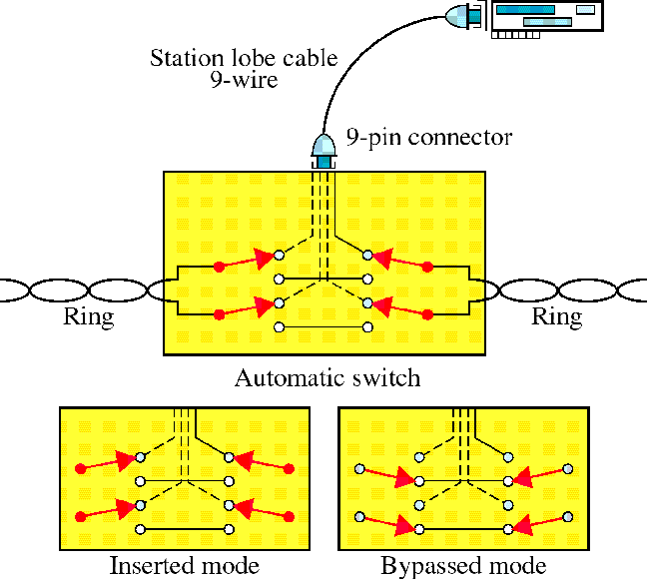
Token Ring Switch
Notes:
การเชื่อมต่อ Star ชัดๆแต่จริงๆแล้วมันคือ Token Ring!!!

Slide 68
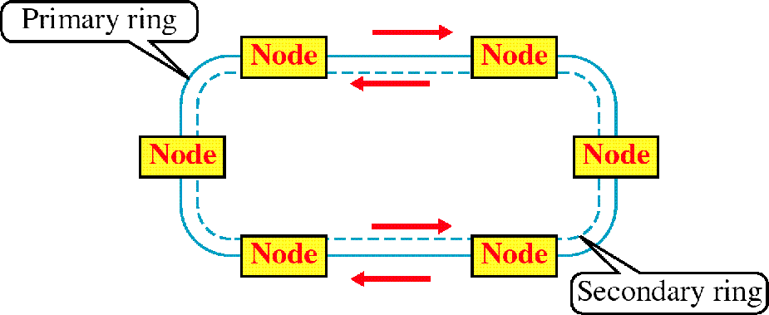
FDDI Rings

Slide 69
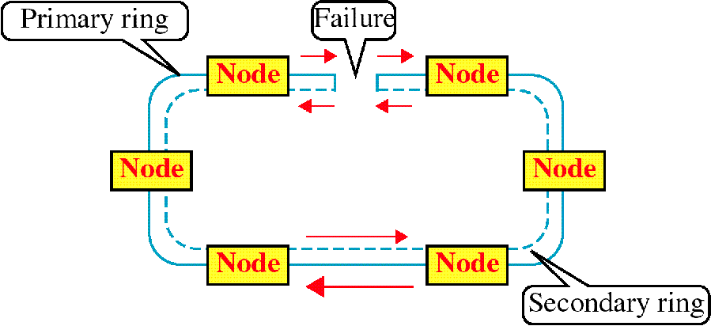
FDDI Ring Failure

Slide 70
Data Communication Review
Communication Concept
Physical Connectivity
Layering Concept
Data Link Protocols
LAN

Slide 71

“Warriors of The Net”
Sit Back and Relax
… Enjoy the show
71

